Slide 1
天氣諺語與宜蘭的天氣
自編教材

Slide 2
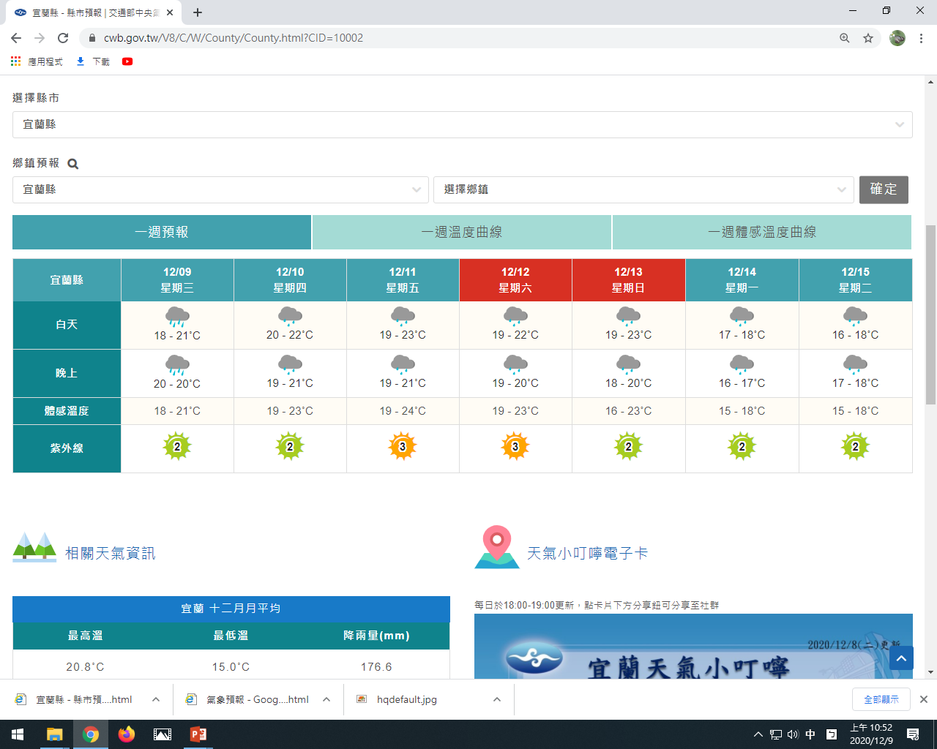
你怎樣知道今天的天氣

Slide 3
古時候的人如何知道天氣的變化
1.觀察大自然：風、雲、動物行為…
2.根據24節氣時氣變化…
3.觀察長期的氣候變化…
4.世世代代口耳相傳…

Slide 4
經過長期的演變
產出了許多宜蘭人特有的天氣諺語
讓我們來來認識這些俗諺吧

Slide 5
活動一
認識宜蘭的天氣俗語

Slide 6
宜蘭淡水天，雨傘囥門邊
(囥：khǹg，放下) 宜蘭和淡水都是常下雨的地方，所以雨傘都不時的擺放在門邊，以便隨時可以撐傘使用。

Slide 7
阿藝倌真正水，噶瑪蘭厚雨水
(倌：kuann，對女士的尊稱)、(厚：kāu，多) 這句話是說阿藝是個美麗的女孩；宜蘭地區則經常下雨，雨水豐沛，這是一句地方上押了韻的順口溜。

Slide 8
春天看山頭、望冬看海口
宜蘭背山面海，山跟海還便是宜蘭人的氣象台。春天立春時分，清晨時的山頭若是清明，就可以判斷今天不會下雨；到了冬天就要看海口，若海口的地方烏雲密佈，就表示今天會下雨。

Slide 9
龜山戴帽、大水吼吼
(吼吼：Háu-háu，聲音很大) 冬日的時候，鄉間的宜蘭農民深信龜山島所預報的天氣。在田間工作的農夫，偶爾抬頭仰望位在海口的龜山島，當龜島上空被烏雲籠罩，就表示大雨即將來臨了，海上會響起極大的吼聲。

Slide 10
龜山若崁頭、大雨隨時到。
(崁頭：khàm-thâu，覆蓋住頭) 同「龜山戴帽、大水浩浩」， 龜山島上空如烏雲籠罩，就表示大雨即將來臨。

Slide 11
暗公飛上山、笠仔棕蓑拿來幔，暗光飛落海，笠仔棕蓑拿來採
（棕蓑：tsang-sui，蓑衣）、（幔：mua，披上衣服）、(埰：tshāi，豎立)「暗 公」即是「夜鷺」，是宜蘭常見的水鳥，以捕捉田間或溝渠裡的魚蝦為生。
在田裡工作的農夫和山邊放牛的孩童都很清楚，如果看到三、五隻成群的暗公往山裡飛去，那就得把笠仔棕蓑拿來披戴在身上，因為很快就要下雨了。如果看到了暗公往海口的方向飛去，那麼笠仔棕蓑就可以擺放在一旁用不到了。

Slide 12
蘇澳厚雨水，武荖坑厚烏蝛，新城仔厚烏龜
(烏蝛：oo-bui，台灣鋏蠓、小黑蚊) 蘇澳鄰近山區海口，每到秋冬之際總是雨水一直下個不停；武荖坑地區雜草叢生，一種俗稱『烏蝛仔』的小黑蚊特別的多，如果沒有做好隨身的防護，總是被咬得全身上下發癢；至於第三段的語句不雅，這裡就不翻譯了。

Slide 13
龜吐磺
(磺：hông，硫磺味) 當東北季風的季節到來，頭城地區沿海的民眾有時可以在空氣中聞到一股硫磺味。細問當地的老人，這海邊有溫泉嗎？老人總是笑著說這是龜吐磺啦！(龜山島的硫磺氣) 龜吐磺也延伸指天氣要轉變了，東北季風的季節到了，又要開始下雨了。

Slide 14
白露南，十日九日澹
(澹：tâm，溼) 白露是在陽曆九月八日前後的節氣。白露當天如果天空吹起南風，農人就會預估往後的天氣將會經常下雨而潮溼了。

Slide 15
四月無正雨，五月無澹土， 六月火燒埔
(埔：poo，荒地) 農曆四月，宜蘭的氣候會下不規則的陣雨；到了五月，天氣舊日漸轉為炎熱，氣候乾燥，田裡的土地往往沒有一片是溼的；到了六月時天氣就像火燒草地一般的酷熱難耐。

Slide 16
驚蟄未過先打雷， 四十五日不開雲
(驚蟄Kenn-ti̍t，春天的節氣) 驚 蟄是春天的節氣，大地萬物開始萌芽生長。那些原本在冬天時躲進土壤內或石縫裡蟄伏起來的昆蟲被雷聲驚醒後，也就會開始甦醒而活動，迎接春天的來臨。但日如 果驚螫日尚未來到就先打雷了，這表示今年的春天天候異常，接下來的天氣可能不能憑過往的經驗來度過（四月無正雨，五月無澹土），有可能是陰雨綿綿連月不開了。

Slide 17
前雷後雨，落袂澹土
(袂：bē，不會。澹：tâm，溼) 這句話是宜蘭老一輩人的經驗了，凡是先打雷後下雨，那麼雨勢不會持續太久；反之，如果先下雨後打雷，那就得等著陰雨綿綿了。

Slide 18
三四五陳雷斷湧吼， 七八九雷斬碇走。
(湧：íng，海浪。碇：tiānn，船錨。走：tsáu，跑) 這 是宜蘭沿海地區漁民的判定氣象經驗知識。老漁民教導著年輕人，三、四、五月若是打雷下雨，那稱作『西北雨』，大雨聲雖然吼的很大，但雨過後不久天氣便會放 晴，海面依然是風平浪靜；可是到了七、八、九月打雷，那表示劇烈的天氣變化，往往是熱帶低氣壓近了，不久後暴風雨將至，還在海面上作業的船隻必須快點斬斷船錨，迅速的回航。

Slide 19
破布烏、二萬五、紅柴林、 桕腳廍、見做戲，見落雨
『破布烏』、『二萬五』、『紅柴林』、『桕腳廍』這些地方都是三星鄉境內的舊小地名。『破布烏』，是紫草科的原生種樹。今「人和」、「雙賢」二村。『二萬五』，今「萬富」，傳係日治時期該地種植二萬五千欉的甘蔗而得名。『紅柴林』位於「貴林村」，過去此處便是一片紅柴林。『桕腳廍』意指烏桕樹下的蔗廍，今「尚武村」。
三星鄉地區靠山多雨，這些村子每次到了作冬尾戲謝神的時候，卻碰到下雨。鄰近村落的居民便挖苦他們的村子真衰，每逢拜拜搭戲台作戲，人家在熱鬧，他們老是在下雨。

Slide 20
前堀後堀，拜拜家己囫
(囫：hut，狼吞虎嚥) 『前堀』、『後堀』是五結鄉加禮宛社(季新村)附近的小地名，這個地方田地屬於冬山河下ㄧ游大灣處的水澤區，故以『堀』為名。『前堀』、『後堀』地方的迎神 廟會是在正月初三，宜蘭地區往昔各地民眾通常藉廟會祭典來宴請賓客。然而，宜蘭冬季多雨，此地在正月時分經常淹水，拜拜宴客時賓客難以前往赴宴，所以流水 席往往會留給自己吃，這句會也道出了冬山河下游常淹水的無奈。

Slide 21
六月沒搧北
(搧北：siàn-pak，颳北風) 六月份應該是天空吹著西南風，是個風和日麗，天天晴朗的好天氣。宜蘭過去素有『六月火燒埔』的俚語。但是如果在六月間吹起的北風，則可能就是颱風要來了，所以宜蘭的民眾認為六月的北風一定是來者不善。

Slide 22
六月東、七月西， 無大水、也風颱
宜蘭的風向以東北風為主，以每月平均風向而言，除六、七、八月有較多的西南風外，幾乎都以東北風向為主。但是如果在六月吹東風，七月吹西風，都屬於天候即將劇烈變化的前兆，可能將要發生水災或颱風了。

Slide 23
九月颱，無人知
宜蘭地區每年到了九月邊吹起了東北季風，大陸高壓也逐漸增強，颱風前兆會出現的高空『卷雲』與魚鱗狀的『卷積雲』往往不形顯。再加上東北季風的風向又恰與 颱風的氣旋方向相同，導致一些颱風來襲前的徵兆不明顯或消失。所以宜蘭地區的民眾便發覺到九月時不能順常理來判斷颱風是否到來，所以便說『九月颱，無人 知』。

Slide 24
六月一雷止三颱， 七月一雷九颱來
是說六月如果打雷，當年颱風較少；九月若打雷，當年颱風頻繁。不過若以現代的氣 象知識來看過去，以打雷來預測颱風卻是相當不科學的，因為預測準確的機率實在太低了，不過當時的人們可是深信不疑哩！

Slide 25
龜山前風颱做袂成， 龜山後風颱沒等候
（袂成：bē-sîng，不會成功） 這句話是少數以彩虹來作颱風的預測了。過去宜蘭人認為當彩虹出現在龜山島的前方就不會有颱風，一但彩虹出現在龜山島北面則表示颱風即將到來，必須趕快預作防颱的準備。

Slide 26
三年沒做大水， 豬母就有金耳鉤通掛
（耳鉤：hīnn-khuân，耳環） 過去的冬山河（昔稱加禮宛港），在整治之前下游處經常作大水，因此住在當地的民眾就自我調侃說：只要冬山河三年不淹水，就要打金耳環給母豬戴。這句話意謂著冬山河水患之頻繁，三年不做水災簡直就是不可能的事。

Slide 27
有應公仔做戲寒死鬼， 三堵做戲淹大水。
三堵（位在冬山鄉武淵村）位於冬山河畔，每次當地方演戲酬神時，經常遇上冬山河又氾濫成災。而有應公廟（祀無主孤魂）都在年底祭祀演戲，在嚴寒天候底下，這些孤魂野鬼都被凍得受不了。

Slide 28
柯仔林作大水──無駁
(駁：poh，堤防) 壯 圍鄉的功勞村，又稱作『柯仔林』，過去宜蘭河道在此分支，一路經『古亭笨莊』、『塭底庄』往『頭城』出海；另一路經『壯六庄』、『貓里霧罕』與『濁水溪』匯流由『東港』出海。由於『柯仔林』洽位於宜蘭河的分支處，每逢大雨宜蘭河氾濫，在尚無現代化堤防保護下的『柯仔林』，生活簡直就是沒有保障。所以這句歇後語「以無駁隱喻無保障」的意思。

Slide 29
塭仔底割稻仔──扒龍船
(扒龍船：pê-lîng-tsûn，划龍舟) 礁 溪鄉的塭仔底位於得子口溪的下游，由於地勢低窪，是宜蘭著名的沼澤溼地，常年淹水不斷。在過去塭仔底、踏踏一帶，稻米收割時還經常需要划著鴨母船去割稻。 由於划鴨母船割稻的樣貌像極了二龍地區划龍舟的姿勢，所以說這句歇後語『塭仔底割稻仔』除了隱喻『扒龍船』外，也反映了得子口溪下游常氾濫的樣貌。

Slide 30
水崩崁仔腳~王公跑代先
(代先：tāi-sing，事先) 『崁仔腳』在今宜蘭市負郭里附近，洽於位宜蘭河的中游。在清同治年間的一次宜蘭河氾濫，導致洪水沖毀崁仔腳的開漳聖王廟，當地人稱大水來了連王公（開漳聖王）都得跑路，這句話也有引諭為泥菩薩過江自身難保之意。

Slide 31
豬會上樓拱
(樓拱：lâu-kióng，天花板上方可儲藏器物的空間) 這是冬山河流域的才有的俚語了，過去冬山河流域下游常會做水災，每當洪水來襲，連豬都會自己爬到樓拱上避難。

Slide 32
有應公仔做戲寒死鬼， 三堵做戲淹大水
三堵（位在冬山鄉武淵村）位於冬山河畔，每次當地方演戲酬神時，經常遇上冬山河又氾濫成災。而有應公廟（祀無主孤魂）都在年底祭祀演戲，在嚴寒天候底下，這些孤魂野鬼都被凍得受不了。

Slide 33
春雨驚春清穀天， 夏滿芒夏暑相連， 秋處露秋寒霜降， 冬雪雪冬小大寒
24節氣歌

Slide 34
活動二
看圖猜成語

Slide 35
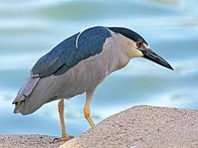
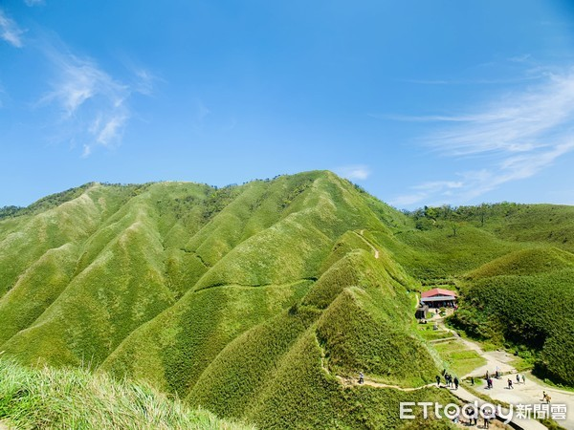
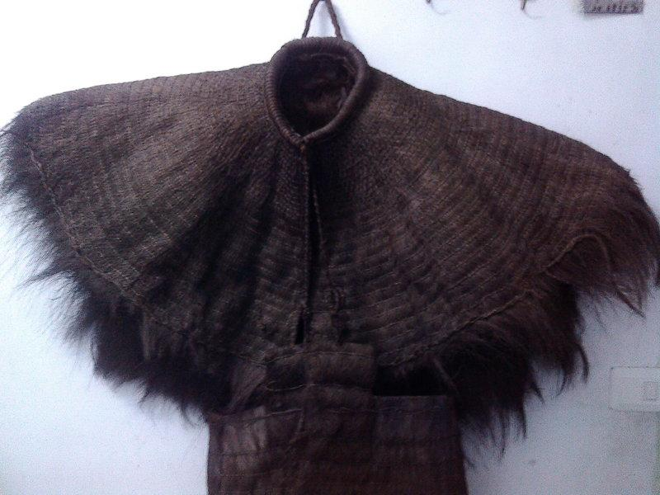
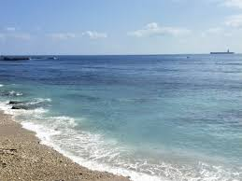
圖像猜俗語

Slide 36
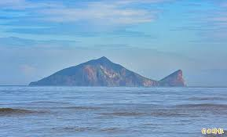
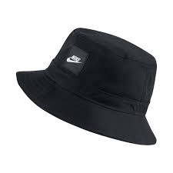
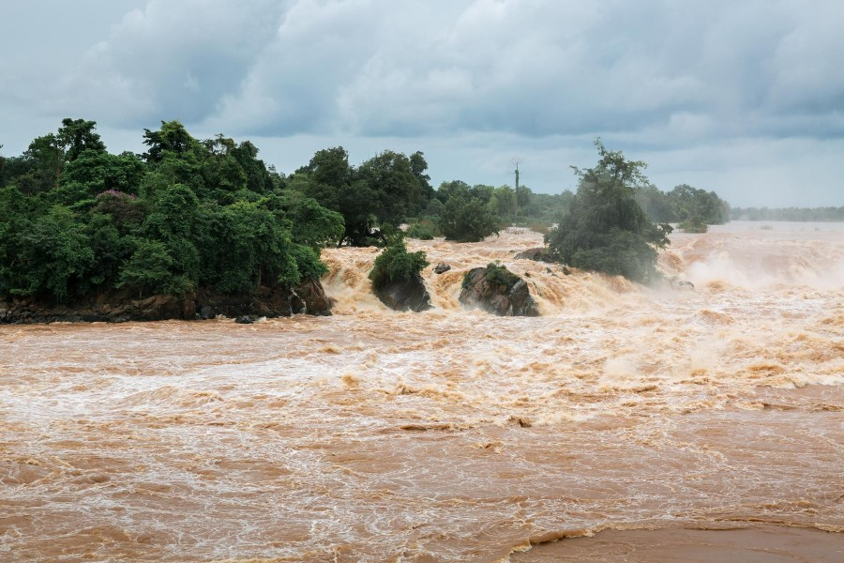
圖像猜俗語

Slide 37
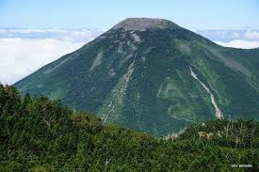
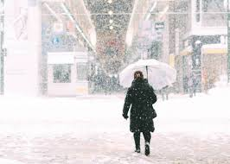
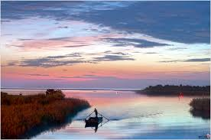
看圖猜俗語

Slide 38
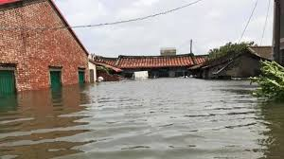
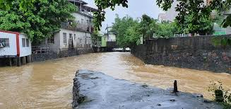
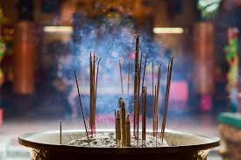
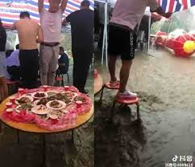
圖像猜成語

Slide 39
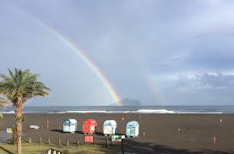
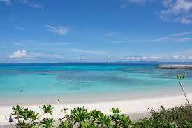
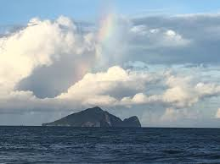
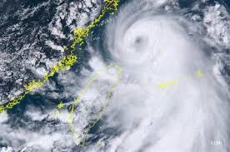
看圖猜成語

Slide 40
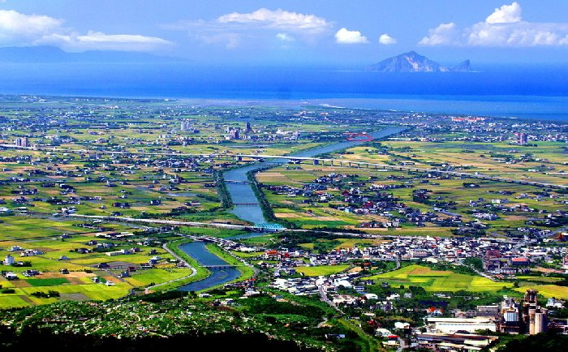
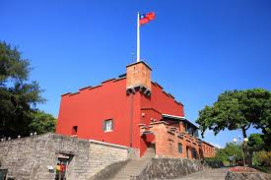
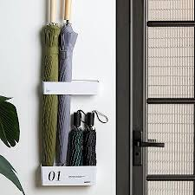
看圖猜俗語

Slide 41
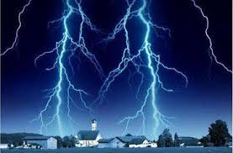
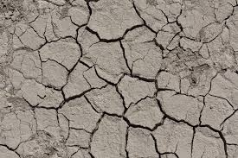
看圖猜俗語

Slide 42
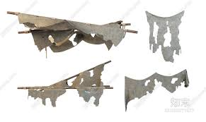
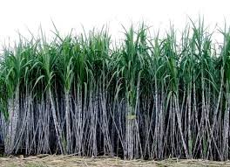
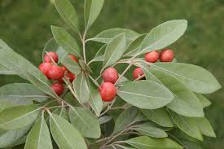
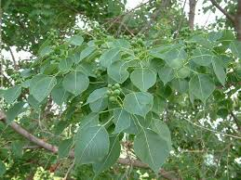
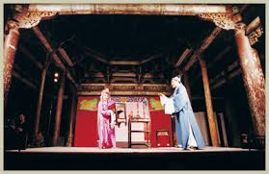
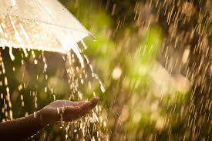
看圖猜俗語

Slide 43
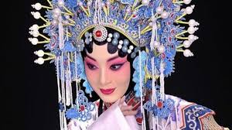
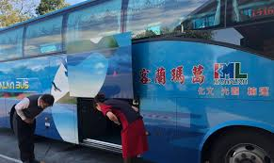
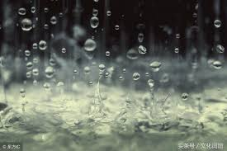
看圖猜俗語

